Slide 1

Проведение обязательной диагностики на знание русского языка детей мигрантов прописаны в Федеральный закон от 29 декабря 2012 №273 – ФЗ «Об образовании в Российской Федерации» от 28 декабря 2024 О внесении изменений в статьи 67 и 78 Федерального закона «Об образовании в Российской Федерации»

Slide 2
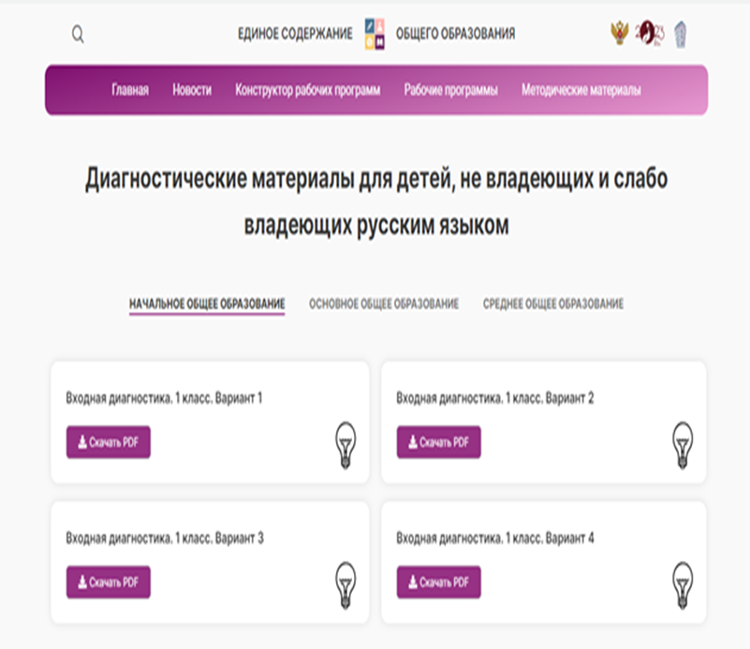
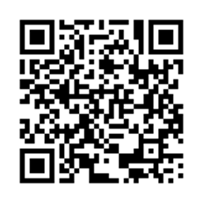
ДИАГНОСТИЧЕСКИЕ МАТЕРИАЛЫ ДЛЯ ДЕТЕЙ, НЕ ВЛАДЕЮЩИХ И СЛАБО владеющих русским языком размещены на портале «Единое содержание общего образования»

Slide 3
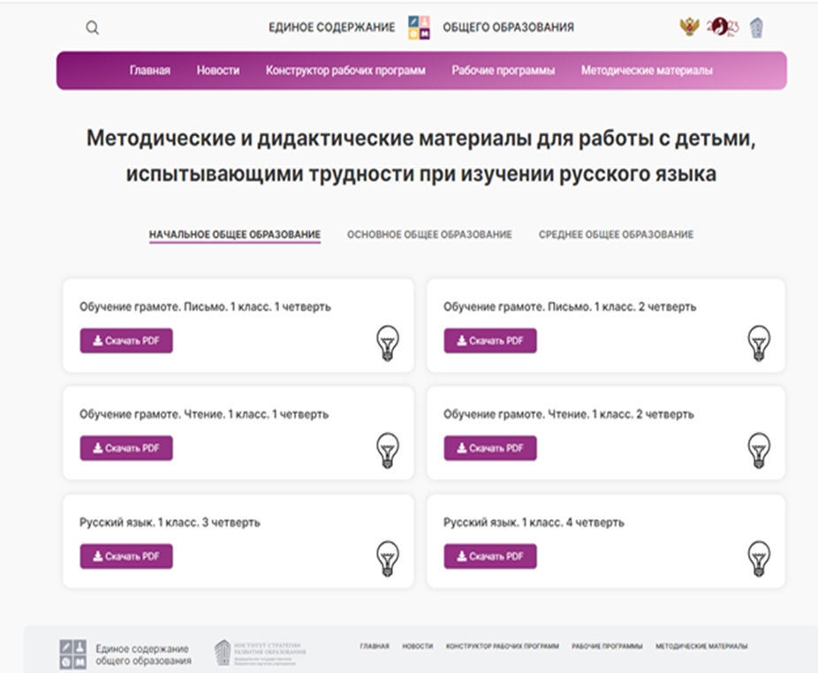
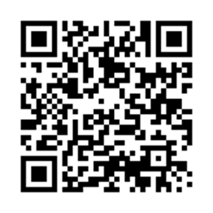
Методические и дидактические материалы для работы с детьми, испытывающими трудности при изучении русского языка размещены на портале «Единое содержание общего образования»

Slide 4
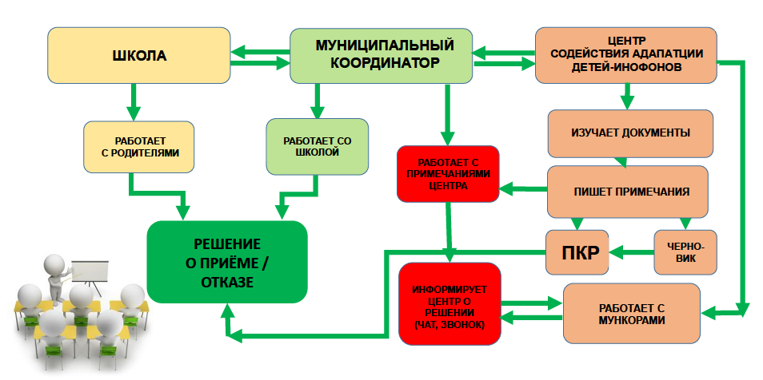
Алгоритм приёма документов для зачисления в ОО ( ФГИС «Моя школа»)

Slide 5
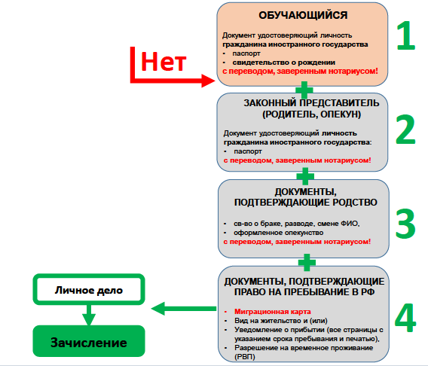

Алгоритм приёма документов для зачисления в ОО ( ФГИС «Моя школа»)
Гражданство РФ

